Slide 1





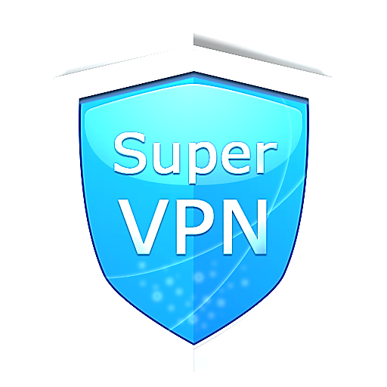
VPN Virtual private network

Slide 2
01
02
03
Plan
04
06
05
Présentation de VPN
Historique de VPN
Objectifs et avantages de VPN
08
Test d’un VPN
Types de VPN
07
Mise en place d’un VPN
Architectures VPN
Protocoles VPN

Slide 3



01
Presentation du VPN

Slide 4
Presentation du VPN
01
Qu’est ce qu’un VPN ?
VPN est l’abréviation de Virtual Private Network qui signifie Réseau Privé Virtuel en français. Un VPN est une application qui vous permet d’accéder à un réseau de serveurs (dont le fournisseur de VPN est propriétaire ou simplement loueur) auxquels vous allez pouvoir vous connecter.

Slide 5
Objectifs et avantages
02

Slide 6
Objectifs et avantages
02
Objectifs ?
Sécurité et confidentialité en ligne
Le VPN permet aux utilisateurs de naviguer sur internet de manière privée et sécurisée, en protégeant leur trafic internet des tiers malveillants qui pourraient l'intercepter.

Slide 7
Objectifs et avantages
02
Avantages
Protection de la vie privé
Sécurité des données
Accès à du contenu géo-restreint
Navigation anonyme
Connexion à des réseaux privés à distance

Slide 8
Je suis ici
Je veux connecter à un serveur dans USA
Serveur ici
Necessite un VPN pour me rejoindre

Slide 9
Historique de VPN
03

Slide 10
03
Historique de VPN
Importance actuelle
Évolution des VPN
Les débuts
Au fil du temps, les VPN ont évolué pour inclure de nouveaux protocoles de sécurité tels que L2TP (Layer 2 Tunneling Protocol), IPSec (Internet Protocol Security) et SSL (Secure Sockets Layer). Les VPN ont également évolué pour inclure des fonctionnalités supplémentaires telles que la détection et la prévention des intrusions, la gestion des politiques de sécurité et la gestion des identités.
Les VPN ont été développés à la fin des années 1990, lorsque les entreprises ont commencé à avoir besoin de connecter leurs employés à distance à leur réseau d'entreprise de manière sécurisée. Les premiers VPN utilisaient le protocole PPTP (Point-to-Point Tunneling Protocol) pour créer des tunnels de communication sécurisés.
Aujourd'hui, les VPN sont utilisés par des millions d'utilisateurs dans le monde entier pour protéger leur vie privée en ligne, accéder à du contenu géo-restreint et travailler à distance de manière sécurisée. Les VPN sont également largement utilisés par les entreprises pour sécuriser leurs réseaux et protéger les données de leurs clients et employés.

Slide 11
Types de VPN
04

Slide 12
04
Types de VPN
VPN basé sur le réseau
VPN basé sur le cloud
VPN basé sur le client

Slide 13
04
Types de VPN
VPN basé sur le réseau
Ce type de VPN est également appelé VPN de site à site et permet à deux réseaux privés différents de se connecter entre eux. Les VPN basés sur le réseau sont largement utilisés par les entreprises pour connecter des sites distants et permettre aux employés de travailler à distance de manière sécurisée.

Slide 14
Types de VPN
04
Ce type de VPN est également appelé VPN distant et permet aux utilisateurs d'accéder à un réseau privé à distance en utilisant un client VPN installé sur leur ordinateur ou leur appareil mobile. Les utilisateurs peuvent se connecter au VPN en utilisant un nom d'utilisateur et un mot de passe et accéder au réseau privé de l'entreprise à distance.
VPN basé sur le client

Slide 15
Types de VPN
04
Ce type de VPN utilise des services cloud pour offrir une connectivité VPN à distance. Les utilisateurs peuvent se connecter au VPN en utilisant une application VPN basée sur le cloud et accéder à du contenu géo-restreint ou travailler à distance de manière sécurisée.
VPN basé sur le cloud

Slide 16
Protocoles VPN
05

Slide 17
05
Protocoles VPN
L 2 F
L 2 T P
P P T P
S S L
T L S
IPsec
openVPN
S S T P

Slide 18
Protocoles VPN
05
L 2 F
Layer Two Forwarding
C’est un protocole de tunneling qui a été développé par Cisco Systems en 1990. Son objectif était de permettre aux utilisateurs distants d’accéder à un réseau privé de manière sécurisée.

Slide 19
Protocoles VPN
05
L 2 F
Fonctionnement
-Etablissement de la connexion
-Authentification
-Encapsulation des paquets
-Transmission des paquets
-Démantèlement de l’encapsulation
-Routage et acheminement
-Fermeture de la connexion
Avantages
-Compatibilité
-Sécurité
-Facilité d'utilisation
-Flexibilité
Inconvénients
-Limitations de la connectivité
-Manque de support étendu
-Limitations de routage

Slide 20
Protocoles VPN
05
L 2 T P
Layer 2 Tunneling Protocol
est un protocole de tunneling utilisé pour créer des connexions VPN (Virtual Private Network). Il combine les fonctionnalités du protocole PPTP (Point-to-Point Tunneling Protocol) et du protocole L2F (Layer 2 Forwarding) pour offrir une solution de tunneling sécurisée.

Slide 21
Protocoles VPN
05
L 2 T P
Fonctionnement
-Établissement de la connexion
- Authentification
-Établissement du tunnel
-Négociation de la session de données
-Transmission des données
-Fermeture de la connexion
Avantages
-Large compatibilité
-Prise en charge du chiffrement
-Performance
-Prise en charge des connexions distantes
Inconvénients
-Sécurité limitée
-Blocage par les pare-feu
-Niveau de contrôle limité

Slide 22
Protocoles VPN
05
P P T P
Point To Point Tunneling Protocol
Le protocole PPTP (Point-to-Point Tunneling Protocol) est un protocole de tunneling largement utilisé pour créer des connexions VPN (Virtual Private Network) sécurisées. Il a été développé par Microsoft et d’autres sociétés en 1990.

Slide 23
Protocoles VPN
05
P P T P
Fonctionnement
-Authentification
- Encapsulation des données
-Chiffrement des données
-Port UDP 1723
Avantages
-Facilité de configuration
-Vitesse de transmission des données
-Overhead réduit
Inconvénients
-Sécurité limitée
-Blocage par les pare-feu
-Non recommandé pour une utilisation professionnelle

Slide 24
Protocoles VPN
05
S S L
Secure Sockets Layer
C’est un protocole de sécurité obsolète qui était utilisé pour sécuriser les communications sur Internet. Il était largement utilisé avant d'être remplacé par TLS. SSL fonctionnait sur plusieurs versions, dont SSL 2.0, SSL 3.0 et TLS 1.0.

Slide 25
Protocoles VPN
05
T L S
Transport Layer Security
TLS est le successeur de SSL et constitue la norme actuelle pour sécuriser les communications sur Internet. TLS fonctionne sur différentes versions, y compris TLS 1.0, TLS 1.1, TLS 1.2 et TLS 1.3. TLS est utilisé pour établir des connexions sécurisées, notamment pour le chiffrement des données et l'authentification des parties impliquées.

Slide 26
Protocoles VPN
05
T L S
Fonctionnement
- Établissement de la connexion
-Vérification du certificat
-Échange de clés
-Négociation des paramètres de chiffrement
-Échange de clés de chiffrement
-Établissement de la connexion chiffrée
- Fermeture de la connexion
Avantages
-Confidentialité des données
-Évolution et améliorations continues
- Utilisation répandue dans HTTPS
Inconvénients
-Complexité
-Surcharge de traitement
-Dépendance des certificats

Slide 27
Protocoles VPN
05
IPsec
Internet Protocol Security
C’est un protocole de sécurité utilisé pour sécuriser les communications sur les réseaux IP. Il fournit une authentification, une intégrité des données et un chiffrement pour assurer la confidentialité des informations transmises entre les dispositifs réseau.

Slide 28
Protocoles VPN
05
IPsec
Fonctionnement
- Négociation des paramètres de sécurité
-Établissement de l'association de sécurité (SA)
- Encapsulation
-Chiffrement et intégrité
- Authentification
- Décryptage et vérification d'intégrité
Avantages
-Sécurité renforcée
-Flexibilité
-Économie de coûts
Inconvénients
-Complexité de configuration
-Configuration et gestion des clés
- Configuration des pare-feu et des routeurs

Slide 29
Protocoles VPN
05
openVPN
OpenVPN est un protocole open source de réseau privé virtuel (VPN) largement utilisé pour sécuriser les connexions réseau. Il offre un moyen sécurisé de créer des tunnels VPN à travers des réseaux publics tels qu'Internet, permettant aux utilisateurs d'accéder à distance à des ressources réseau de manière sécurisée.

Slide 30
Protocoles VPN
05
openVPN
Fonctionnement
-Configuration du serveur
-Établissement de la connexion
-Négociation des paramètres
- Échange de clés
-Création de l'interface virtuelle
- Transmission des paquets
- Chiffrement et authentification
Avantages
-Sécurité robuste
-Performances élevées
-Évolutivité
Inconvénients
-Complexité de configuration
-Consommation des ressources
- Niveau de sécurité dépendant de la configuration

Slide 31
Protocoles VPN
05
S S T P
Secure Socket Tunneling Protocol
Le protocole SSTP (Secure Socket Tunneling Protocol) est un protocole de tunnelisation propriétaire développé par Microsoft. Il permet d'établir des connexions VPN (Virtual Private Network) sécurisées entre un client et un serveur distant.

Slide 32
Protocoles VPN
05
S S T P
Fonctionnement
-Établissement de la connexion
- Négociation de la sécurité
-Établissement du tunnel SSL/TLS
-Encapsulation des paquets VPN
- Transmission des données
- Terminaison de la connexion
Avantages
-Encapsulation dans le trafic HTTPS
-Prise en charge de NAT
- Sécurité robuste
Inconvénients
-Limitation de la plateforme
-Dépendance envers Microsoft
-Propriétaire

Slide 33
Architecture d’un VPN
06

Slide 34
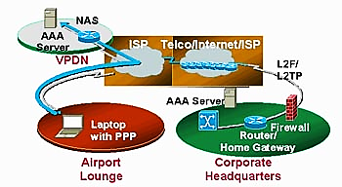
06
Architecture d’un VPN
Accès distant :

Slide 35
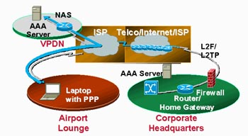
06
Architecture d’un VPN
Il est nécessaire pour ce type de VPN de définir une authentification forte afin de vérifier les utilisateurs distants et mobiles. L’utilisateur utilise donc un ISP (Internet Service Provider) dans le but d’établir une communication sécurisée avec l’entreprise distante. Deux solutions sont possibles :
Soit l’utilisateur communique avec le NAS (Network Access Server) de l’ISP, qui lui établit une communication crypté avec le réseau de l’entreprise distante. Cette méthode permet entre autre à l’utilisateur de se connecter avec plusieurs réseaux en utilisant plusieurs tunnels. De plus, le client n’a pas besoin de transporter le logiciel lui permettant d’établir une communication crypté.
Soit le client établit un tunnel crypté à travers l’ISP vers le réseau de l’entreprise. L’avantage de cette méthode est que la communication est crypté de bout en bout.

Slide 36
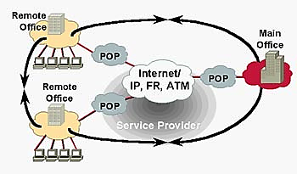
06
Architecture d’un VPN
Intranet VPN :

Slide 37
06
Architecture d’un VPN
L’Intranet VPN favorise la communication entre les départements interne d’une entreprise et ses sites distants. Les VPN s'appuyent alors sur le réseau d'un opérateur ou d'un ISP.
Il est nécessaire de développer une forte encryption afin de protéger les informations sensibles qui peuvent circuler tels que les bases de données clients etc..

Slide 38
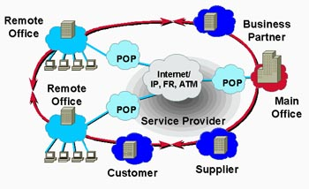
06
Architecture d’un VPN
Extranet VPN :

Slide 39
06
Architecture d’un VPN
Extranet VPN :
L’Extranet VPN entre une compagnie et ses clients et partenaires stratégiques nécessite une solution ouverte afin d’assurer l’interopérabilité avec les diverses solutions que les partenaires peuvent implémenter. Le standard actuel pour les VPN basés sur Internet est IPSec (Internet Protocol Security). Il est également important de gérer le trafic afin d’éviter le goulot d’étranglement à l’entrée du réseau, pour obtenir un temps de réponse le plus court possible à une demande critique.

Slide 40
Mise en place d’un VPN
07

Slide 41
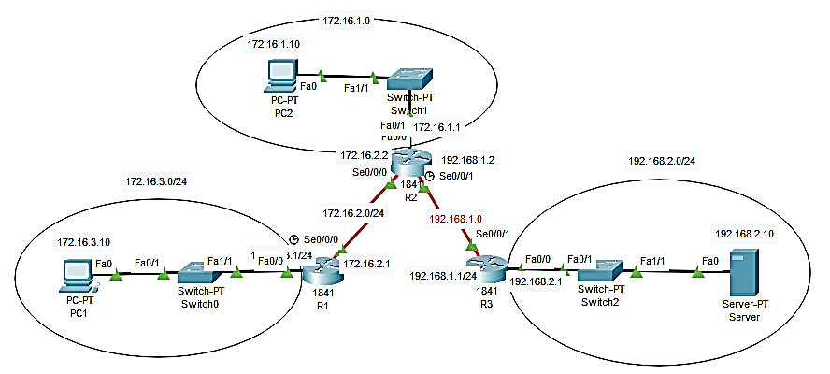
06
Mise en place d’un VPN

Slide 42
06
Mise en place d’un VPN
Nous allons configurer deux routeurs de telle sorte qu'ils prennent un VPN IPsec de site-à-site pour le trafic issu de leur LAN respectifs. Le trafic VPN IPsec passera par un autre routeur qui n’a pas connaissance du VPN .IPsec permet la transmission sécurisée d’informations sensibles sur des réseaux non protégés tels qu’internet .IPsec agit en tant que couche réseau qui protège et authentifie les paquets IP entre les périphériques IPsec participants, comme les routeurs Cisco.

Slide 43
06
Mise en place d’un VPN
Configuration des paramètres IPsec sur R1 :
1. Tester la connectivité entre les hôtes.
2. Identifier le trafic intéressant sur R1.
3. Configurer les propriétés ISAKMP sur R1.
4. Configurer la carte de chiffrement sur l’interface de sortie

Slide 44
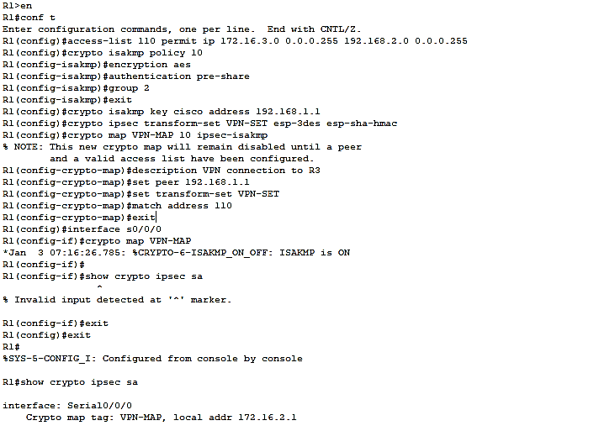
06
Mise en place d’un VPN

Slide 45
06
Mise en place d’un VPN
Configuration des paramètres IPsec sur R3 :
1. Config de R3 de manière à prendre en charge un VPN site-à-site avec R1.
2.Config des propriétés ISAKMP sur R3
3. Configurer la carte de chiffrement sur l’interface de sortie

Slide 46
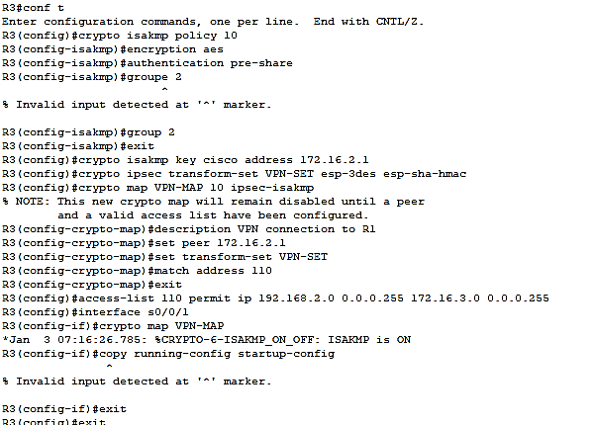
06
Mise en place d’un VPN

Slide 47
TEST
08

Slide 48
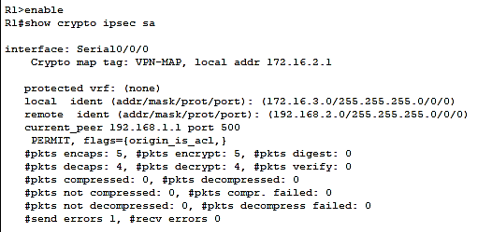




08
TEST
Créons un trafic intéressant en envoyant une requête ping de PC1 à PC3

Slide 49
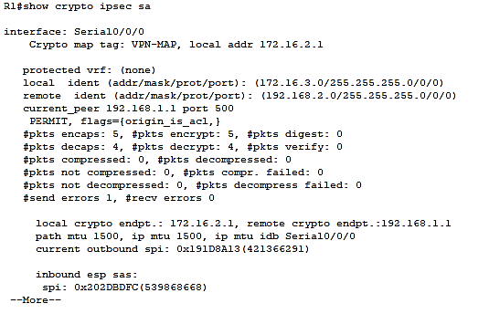

08
TEST
Créons un trafic intéressant en envoyant une requête ping de PC2 à PC3

Slide 50
conclusion

Slide 51

THAT’S ALL Thanks

